Slide 1
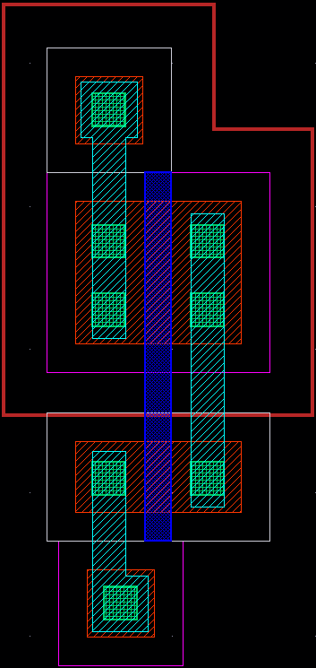

Slide 3
vdd!
in
gnd!
out

Slide 4
期中模擬考題：請依下方上視圖畫出剖面圖，並將所有分立的圖塊標上材質，以箭頭細線拉到中英文名稱及導體特性標記或簡稱)，例如聚多晶矽(Polysilicon, PO1)。
vdd!
in
gnd!
out
聚多晶矽(Polysilicon, PO1)

